Slide 1
"Development of Key Competences Guarantee of Students Educational Success"
Projekt szkoleniowy dla nauczycieli.
Akcja Kluczowa KA101 – Job-shadowing.
12.-18.01.2020r. Humanitas Bilingual Torrejon de Ardoz, Hiszpania

Slide 2
Humanitas Bilingual
Humanitas Bilingual to placówka dwujęzyczna składająca się z przedszkola, szkoły podstawowej oraz oddziałów przygotowujących do kontynuacji nauki w liceum. Uczęszczają tam dzieci i młodzież w wieku od 3 do 16 lat.

Slide 3
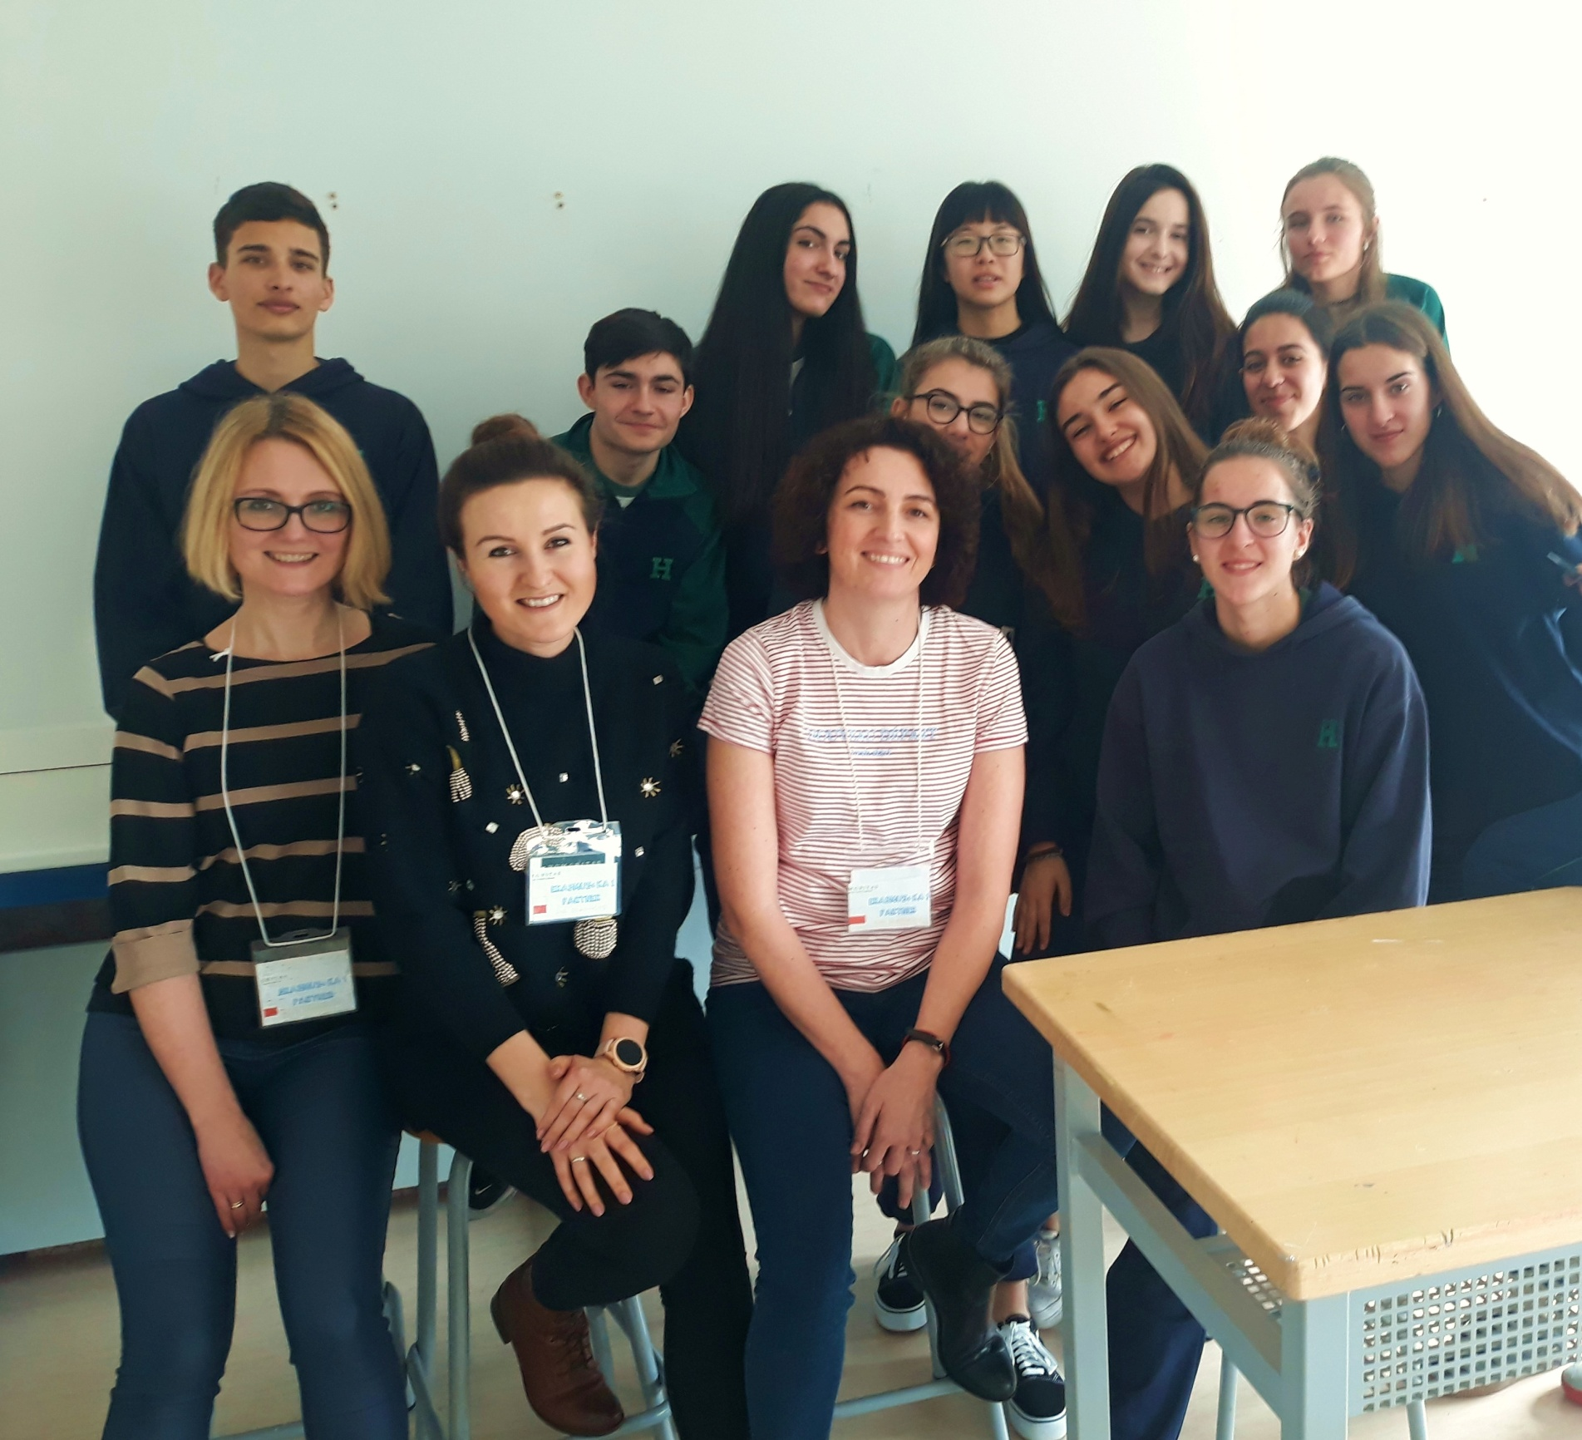
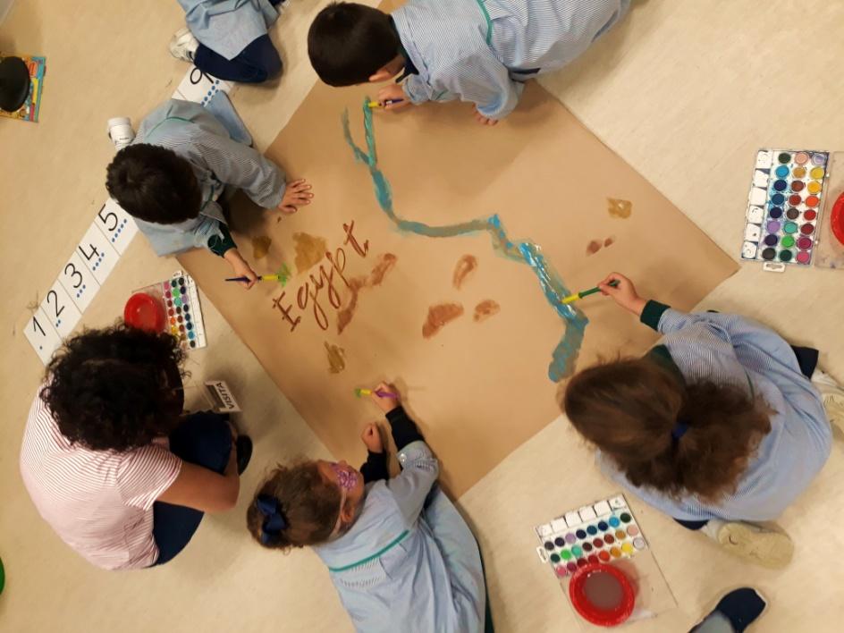
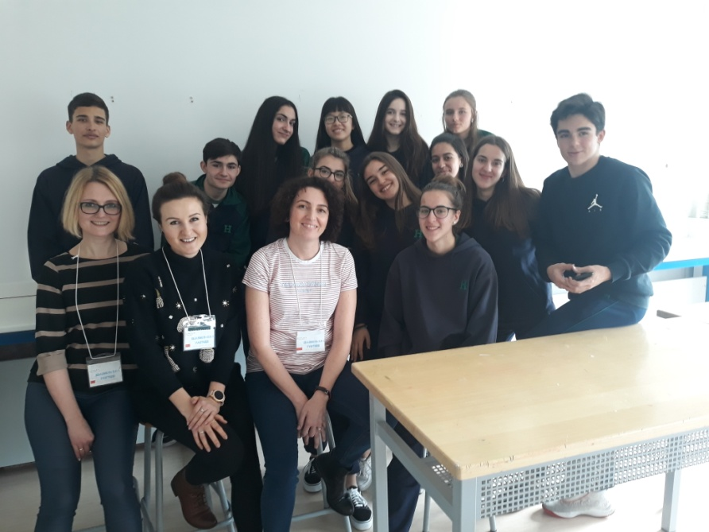
Edukacja dwujęzyczna
Na każdym etapie edukacyjnym ponad 60% zajęć lekcyjnych prowadzone jest w języku angielskim.

Slide 4
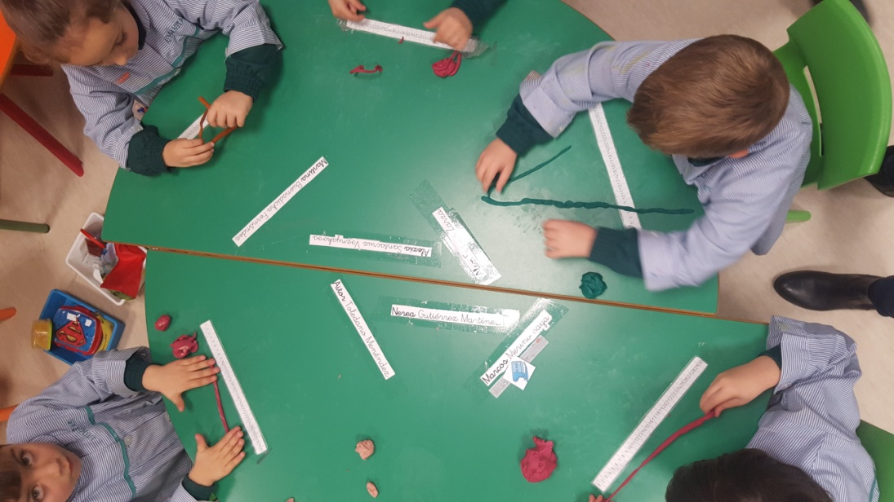
Project Based Learning
Na uwagę zasługuje szerokie zastosowanie pracy metodą projektu. Uczniowie na każdym etapie edukacyjnym oraz na każdym przedmiocie realizują zadania projektowe, samodzielnie bądź z pomocą nauczycieli i mentorów. Jest to element obowiązkowy, włączony w proces nauczania.

Slide 5
Szerokie zastosowanie TIK.
Ponadto, szkoła jest świetnie wyposażona, a wszyscy uczniowie klas starszych wyposażeni są w tablety zastępujące im tradycyjne podręczniki.

Slide 6
E-Twinning w przedszkolu.

Slide 7
Gardening project – edukacja środowiskowa.

Slide 8
Kodowanie w grupach przedszkolnych.

Slide 9
Wykorzystanie tabletów zamiast tradycyjnych podręczników.

Slide 10
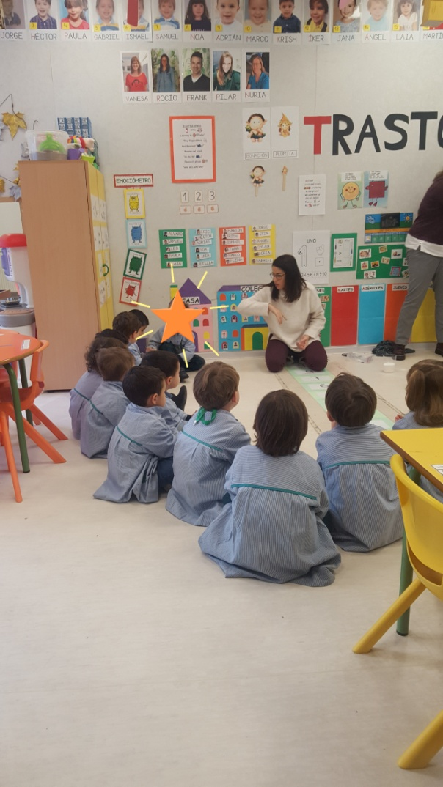
Ponad 60% zajęć prowadzonych w języku angielskim.

Slide 11
Development of Key Competences Guarantee of Students Educational Success – Rozwój Kompetencji Kadry Szkolnej w zakresie uczenia się i nauczania języka angielskiego jako języka obcego gwarantem sukcesu edukacyjnego uczniów. Projekt programu Erasmus+ na lata 2019 - 2021.

